Slide 1
Ανάπτυξη Nευρωνικών Δικτύων για αναγνώριση σκελετικών δεδομένων ζωντανού εργαστηρίου
Κοφτερού Μαρία
Ζαβαροπούλου Αλίκη
Notes:
Στόχος της εργασίας είναι η δημιουργία, εκπαίδευση τριών machine learning αλγορίθμων που επιτυγχάνουν την ταξινόμηση προσώπων βάση σκελετικών δεδομένων

Slide 2
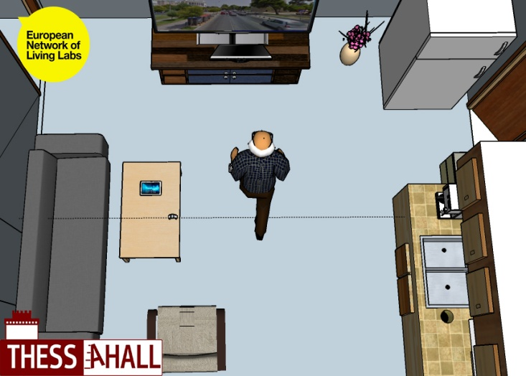
Εισαγωγή στο πρόβλημα
Ζωντανό Εργαστήριο Thessaloniki Active and Healthy Ageing Living Lab
Παρακολούθηση ατόμων στο σπίτι σε πραγματικό χρόνο
Συλλογή δεδομένων
Μελέτη κινησιολογικών και συμπεριφορικών συνηθειών
Πρόβλεψη ψυχικών και σωματικών ασθενειών

Slide 3
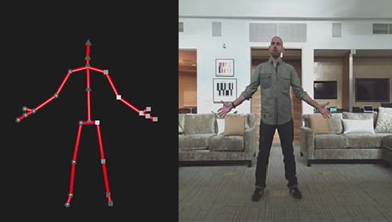
Εισαγωγή στο πρόβλημα
Δυσκολία χρήσης βιντεοσκοπικής παρακολούθησης
Χρήση Kinect Sensor
Ανάγκη για βιομετρική αναγνώριση
Ανάπτυξη αποδοτικών αλγορίθμων machine learning για αναγνώριση ατόμου από σκελετικά δεδομένα

Slide 4
Μεθοδολογία
Βιβλιογραφική έρευνα
Συλλογή εργαστηριακού συνόλου δεδομένων
Επεξεργασία και διαμόρφωση των δεδομένων
Ανάπτυξη και εκπαίδευση των Νευρωνικών Δικτύων Multilayer Perceptron ,Support Vector Machines και Radial Basis Function ΝΝ.
Ανάλυση αποτελεσμάτων
Ανοιχτά ερωτήματα και προβληματισμοί

Slide 5
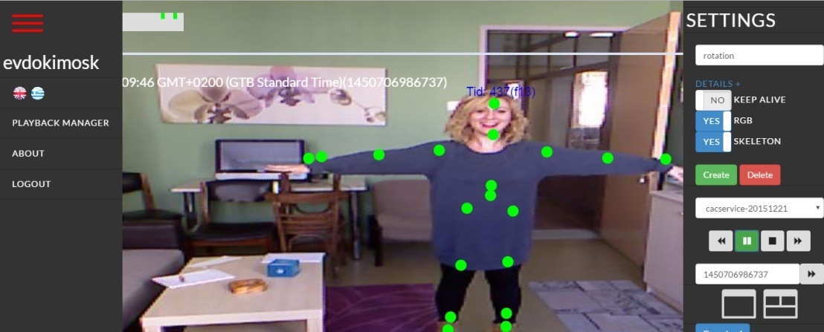
Συλλογή Δεδομένων
5 ενήλικες με ποικιλία φύλου, ύψους και ηλικίας
Άτακτη κίνηση στο χώρο
Ιδανικά εργαστηριακά δεδομένα
Kinect Sensor στο Ζωντανό Εργαστήριο

Slide 6
Συλλογή Δεδομένων
30 στιγμιότυπα(frames)ανά δευτερόλεπτο
20 συνδέσμους (joints) ανά σκελετό
Συντεταγμένες στον τρισδιάστατο χώρο για κάθε joint
Αποτέλεσμα : Πίνακας 244 frames(γραμμών) και 21 στηλών( 20 joints και 1 skeleton id)
Notes:
#stoxos

Slide 7
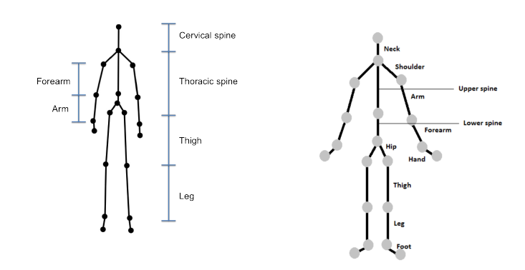
Επεξεργασία Δεδομένων
Υπολογισμός ευκλειδίων aποστάσων
(features) μεταξύ διαδοχικών joints
Δημιουργία δύο νέων features (ύψος και σπονδυλικής στήλης)
Επιλογή κατάλληλων features (12 και 2 νέα μεγέθη)
Notes:
Για την τελική επιλογή στηριχτήκαμε στη βιβλιογραφία όπου έγιναν στατιστικά τεστ σημαντικότητας, αφαιρούνται τα άκρα γιατί συχνά δεν ανιχνεύονται

Slide 8
Επεξεργασία Δεδομένων
Υπολογισμός Στατιστικών Μέτρων
Καθαρισμός Συνόλου Δεδομένων
Διαχωρισμός των δεδομένων σε Σύνολο Εκπαίδευσης και Σύνολο Ελέγχου με αναλογία 6:4
Κανονικοποίηση των τιμών κάθε υποσυνόλου στο διάστημα [0,1]
Notes:
Ως noises θεωρήθηκαν οι τιμές που δεν έχουν καταγραφεί ΝΑ και τα παράτυπα σημεία (τυπική απόκλιση > 2 από το μέσο όρο). Τότε αφαιρείται όλο το frame

Slide 9
Machine Learning (Μηχανική Μάθηση)
Ικανότητα μάθησης των υπολογιστών, χωρίς να έχουν προγραμματιστεί ρητά
Αφηρημένο αλγοριθμικό κατασκεύασμα
Machine /Statistical Learning
Supervised Learning
(Επιβλεπόμενη Μάθηση)
Unsupervised learning (Μη Επιβλεπόμενη Μάθηση)
Classification
(Ταξινόμηση)
Regression
(Παλινδρόμηση)
Clustering
(Ομαδοποίηση)
Association
(Συσχέτιση)

Slide 10
Ταξινόμηση ή Κατηγοριοποίηση
Ανάπτυξη ενός μοντέλου, το οποίο αργότερα θα μπορεί να χρησιμοποιηθεί για την κατηγοριοποίηση μελλοντικών δεδομένων.
Π.χ. Φίλτρα spam emails, κατηγοριοποίηση πελατών μιας τράπεζας ανάλογα με την πιστωτική τους ικανότητα
Διαδικασία Κατηγοριοποίησης :
1)Επιλογή Αλγορίθμου Ταξινόμησης για αναλύση με βάση ένα σύνολο προκατηγοριοποιημένων παραδειγμάτων,το Σύνολο Εκαπίδευσης, προκειμένου να σχηματιστεί το μοντέλο
2)Εκμάθηση(Learning):Επιλογή των κατάλληλων παραμέτρων για το μοντέλο, βάση της παραπάνω ανάλυσης.
3)Kατηγοριοποίηση(Classification)
4) Αξιολόγηση του Μοντέλου : Υπολογισμός της ακρίβειας του με χρήση του Συνόλου Ελέγχου.Η ακρίβεια του μοντέλου υπολογίζεται από το ποσοστό των δειγμάτων δοκιμής που κατηγοριοποιήθηκαν σωστά σε σχέση με το υπό εκπαίδευση μοντέλο.

Slide 11
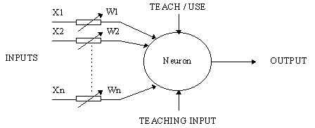
Νευρωνικά Δίκτυα
Προσομοίωση του μοντέλου μάθησης του ανθρώπινου εγκεφάλου
Παράδειγμα ενός Νευρώνα
Ο αλγόριθμος εκπαίδευσης-Objective Function:Βρίσκει τα βέλτιστα Wi
Xj : τα δεδομένα εισόδου στο Νευρώνα-Πρότυπα Εκπαίδευσης
Yi: Έξοδος Νευρώνα
Δίτιμη Έξοδος
Wi : τα βάρη που αντιστοιχούν σε κάθε xi-Το ποσοστό πληροφορίας που μεταφέρεται

Slide 12
Νευρωνικά Δίκτυα
Μάθηση:Ομαδοποίηση προτύπων-Εξαγωγή χαρακτηριστικών-Γενίκευση και Λήψη Αποφάσεων
Εκπαίδευση Ν.Δ.: Επαναληπτική διαδικασία σταδιακής αναπροσαρμογής των παραμέτρων του δικτύου

Slide 13
Εφαρμογή
Rstudio με χρήση έτοιμων βιβλιοθηκών
Επιλογή παραμέτρων των μοντέλων βάση:
Βιβλιογραφίας Νευρωνικών Δικτύων
Προηγούμενων μελετών πάνω στην σκελετική αναγνώριση
Πειραματικών Δοκιμών
Παρουσίαση Αποτελεσμάτων: Τελικό Μοντέλο(βέλτιστο) και συγκριτικοί πίνακες με αλλαγή μιας παραμέτρου τη φορά

Slide 14
Support Vector Machines(SVM) Εισαγωγικά
Πυρήνας:Συνάρτηση προβολής χώρο μεγαλύτερης διάστασης
Εξασφαλίζει γραμμικότητα
“one-against-one” multiclass ταξινόμηση
Προβολή σημείων συνόλου εκπαίδευσης (frame σκελετών) Xi από 14-διάστατο χώρο (14 features)
σε χώρο Hilbert απείρων διαστάσεων
Δημιουργία Διανυσμάτων Υποστήριξης(SV)
Βέλτιστο Υπερεπίπεδο Διαχωρισμού Κλάσεων

Slide 15
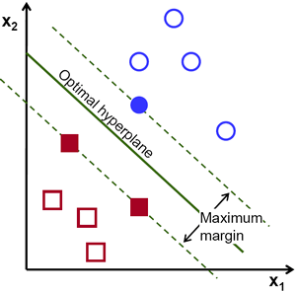
Support Vector Machines(SVM) Εισαγωγικά
Ευθεία Διαχωρισμού σε 2 Διαστάσεις
Κατηγορία Α
(Π.χ. Άτομο ενδιαφέροντος)
Κατηγορία Β
(Π.Χ. Όχι άτομο ενδιαφέροντος)

Slide 16
Support Vector Machine(SVM)
Τελικό Μοντέλο:
Ταξινόμηση με C-SVM
Κόστος C = 25
Συνάρτηση Πυρήνα:Gaussian Radial Basis
Υπερπαράμετρος: sigma = 0.05
Πλήθος Support Vectors : 40
Τιμή Αντικειμενικής Συνάρτησης: -136.8556
5-fold cross validation έλεγχος στο σύνολο εκπαίδευσης
Cross validation error : 0.062069

Slide 17
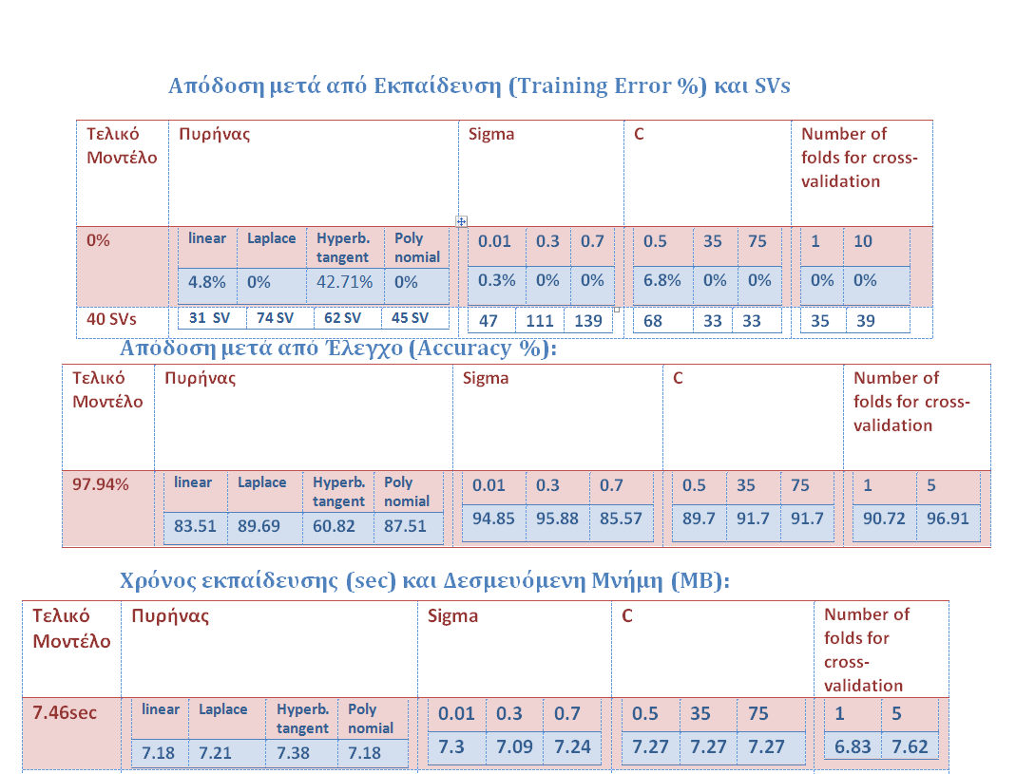
Support Vector Machine(SVM)

Slide 18
Myltilayer Perceptron(MLP)
Πολυστρωματικό Νευρωνικό Δίκτυο
Πλήρως συνδεδεμένο και feed-forward
Γραμμικά και μη γραμμικά δεδομένα
Διαχωριστικά υπερεπίπεδα μεταξύ των κλάσεων
Back-propagation – προς τα πίσω ανατροφοδότηση: υπολογισμός των βέλτιστων συναπτικών βαρών
Συνθήκη τερματισμού: ελαχιστοποίηση του μέσου τετραγωνικού σφάλματος προσέγγισης

Slide 19
Multilayer Perceptron (MLP)
Τελικό Μοντέλο:
3 Στρωμάτων
24 συνολικούς νευρώνες(14 Νευρώνες Εισόδου,5 κρυφούς και 5 Νευρώνες Εξόδου) και 95 συνδέσεις
13 εποχές εκπαίδευσης.
Συνάρτηση Ενεργοποίησης Νευρώνων Εισόδου: Randomize_Weights
Συνάρτηση Μάθησης: Std_Backpropagation
Βήμα:0.01 Μέγιστο περιθώριο:0.1
Συνάρτηση Ενεργοποίησης Κρυφών Νευρώνων: Αct_Signum(Σιγμοειδής)
Συνάρτηση ενεργοποίησης Νευρώνων Εξόδου: logistic(αντί linear)

Slide 20
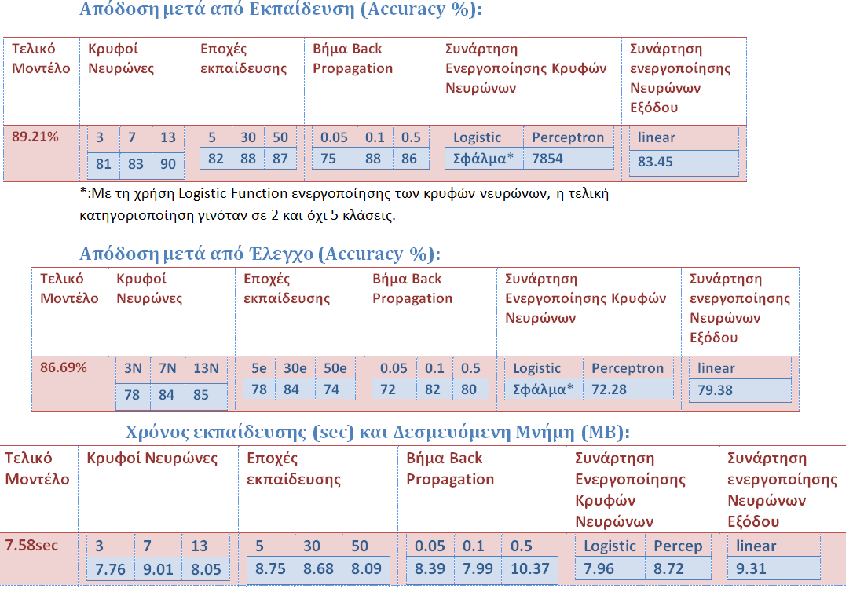
Multilayer Perceptron (MLP)

Slide 21
Radial Basis Function NN(RBF)
Ίδια φιλοσοφία με τον MLP
Συνάρτηση ταξινόμησης: radial basis συνάρτηση γύρω από ένα κέντρο
Επιφάνειες διαχωρισμού: ελλειψοειδή
Δυνατότητα αναγνώρισης αδυναμίας κατηγοριοποίησης
Ποικίλοι αλγόριθμοι για την επιλογή των κέντρων
Εκπαίδευση πιο εύκολη και γρήγορη από τον MLP
Μεγάλη ευαισθησία στις μεταβολές των παραμέτρων

Slide 22
Radial Basis Function NN(RBF)
Τελικό Μοντέλο:
3 Στρωμάτων
34 συνολικούς νευρώνες(14 Νευρώνες Εισόδου,15 κρυφούς και 5 Νευρώνες Εξόδου) και 285 συνδέσεις
80 εποχές εκπαίδευσης
Συνάρτηση Ενεργοποίησης Νευρώνων Εισόδου: RBF_Weights
Συνάρτηση Μάθησης: RadialBasisLearning(k-means)
centers: 1e-05 bias p:0 weights: 1e-05 delta max.: 0.1 momentum:0.8
Συνάρτηση ενεργοποίησης Νευρώνων Εξόδου: logistic(αντί linear)

Slide 23
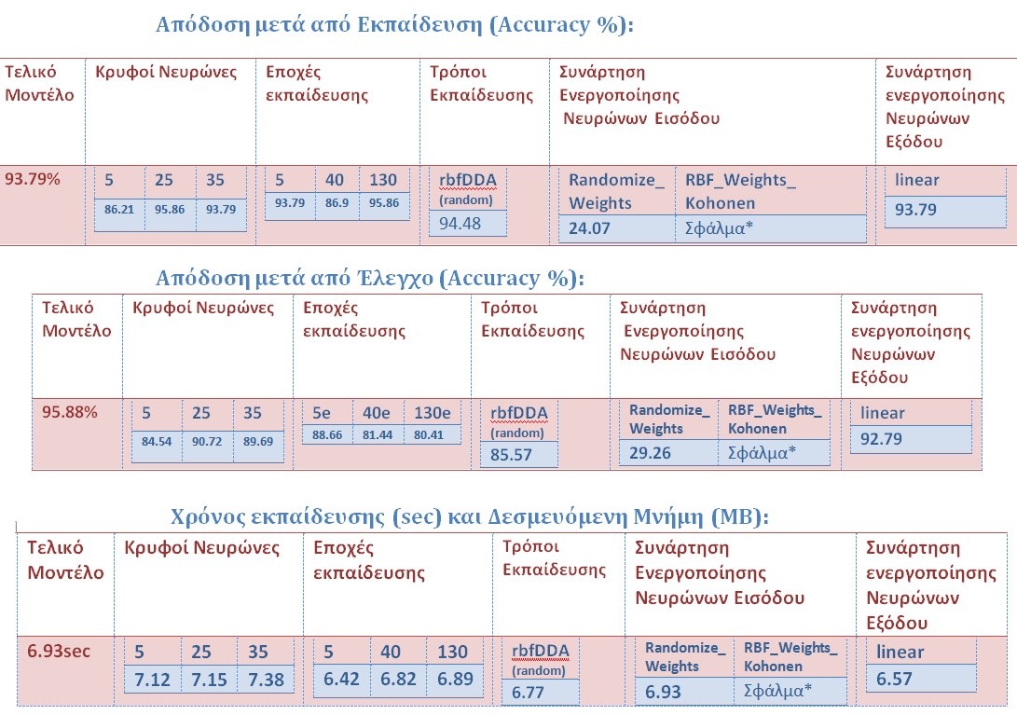
Radial Basis Function NN(RBF)

Slide 24
Περιορισμοί
Ιδανικά Εργαστηριακά Δεδομένα
Όχι Noises
Ανομοιογένεια Σκελετών
Μη ύπαρξη συγγένειας
Αλληλοεπικαλυπτόμενοι σκελετοί
Μη ανιχνεύσιμα Joints
Σφάλματα Μηχανής
Μικρότερες απαιτήσεις μνήμης
Χαμηλότερα επίπεδα πολυπλοκότητας
Συντομότερη επεξεργασία
Τα δεδομένα δεν ήταν live streaming

Slide 25

Συμπεράσματα:
Ο SVM το πιο επιτυχές μοντέλο με το RBF Νευρωνικό δίκτυο να ακολουθεί με μόλις 1.53% χαμηλότερη απόδοση
Ο RBF δαπανά λιγότερο από το μισό χρόνο εκτέλεσης από ότι ο SVM και είναι το μοντέλο με τη γρηγορότερη εκπαίδευση .
Το RBF είναι το μόνο εκ των τριών που μπορεί να εκφράσει αδυναμία αναγνώρισης μετά την προσθήκη αγνώστου ατόμου στο σύνολο ελέγχου.

Slide 26
Περαιτέρω Έρευνα
Ανάλυση Κύριων Συνιστωσών (PCA)
Εφαρμογή σε πραγματικά δεδομένα
Εφαρμογή σε live streaming δεδομένα
Δημιουργία ανοιχτής διαδικτυακής βάσης πειραματικών σκελετικών δεδομένων

Slide 27
Βάση Δεδομένων
Η συλλογή δεδομένων μας είναι ελεύθερα προσβάσιμη στο σύνδεσμο:
https://www.aha-livinglabs.com/datasets/20161017-SkeletonSize.xlsx
με στόχο την παρότρυνση και τη διευκόλυνση τόσο άλλων φοιτητών θετικών επιστημών όσο και ερευνητών να ασχοληθούν με το αντικείμενο.

Slide 28
Βασική Βιβλιογραφία
Andersson, V., & Araujo, R. (2015). Person identification using anthropometric and gait data from kinect sensor. Twenty-Ninth AAAI Conference on Artificial Intelligence.
Andersson, V. O., & Araujo, R. M. (2014). Full Body Person Identification Using the Kinect Sensor. In 2014 IEEE 26th International Conference on Tools with Artificial Intelligence
Araujo, R. M., Graña, G., & Andersson, V. (2013). Towards skeleton biometric identification using the microsoft kinect sensor. In Proceedings of the 28th Annual ACM Symposium on Applied Computing - SAC ’13 (p. 21).
Konstantinidis, E. I., & Bamidis, P. D. (2015). Density based clustering on indoor kinect location tracking: A new way to exploit active and healthy aging living lab datasets. In 2015 IEEE 15th International Conference on Bioinformatics and Bioengineering (BIBE) (pp. 1–6). Belgrade, Serbia: IEEE.

Slide 29
Βασική Βιβλιογραφία
Sinha, A., Chakravarty, K., & Bhowmick, B. (2013). Person identification using skeleton information from kinect. ACHI 2013, The Sixth …, (c), 101–108.
Stone, E. E., & Skubic, M. (2013). Unobtrusive, Continuous, In-Home Gait Measurement Using the Microsoft Kinect. IEEE Transactions on Biomedical Engineering, 60(10), 2925–2932.
Wei, T., Qiao, Y., & Lee, B. (2014). Kinect Skeleton Coordinate Calibration for Remote Physical Training. In MMEDIA 2014: The Sixth international Conferences on Advances in Multimedia.

